Slide 1
МУНИЦИПАЛЬНОЕ БЮДЖЕТНОЕ ОБЩЕОБРАЗОВАТЕЛЬНОЕ УЧРЕЖДЕНИЕ ПЕТРОЗАВОДСКОГО ГОРОДСКОГО ОКРУГА «СРЕДНЯЯ ОБЩЕОБРАЗОВАТЕЛЬНАЯ ШКОЛА № 9 ИМЕНИ И. С. ФРАДКОВА» Что окружает нас дома?
Урок для 1 класса.
Учитель начальных классов
Цурикова Ирина Александровна

Slide 2
Чему научимся и что узнаем?
Узнаем , на какие группы можно разделить предметы домашней обстановки;
научимся приводить примеры предметов каждой группы.

Slide 3
Загадки
Из горящего колодца,
Через нос водица льется.

Slide 4
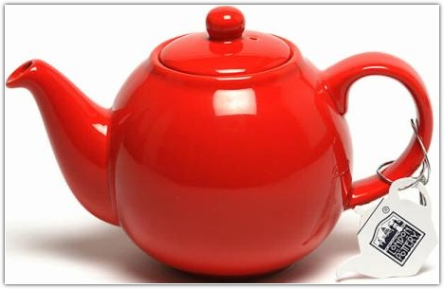
Чайник

Slide 5
Летом папа наш привез
В белом ящике мороз,
И теперь мороз седой
Дома летом и зимой.
Бережет продукты:
Мясо, рыбу, фрукты.

Slide 6
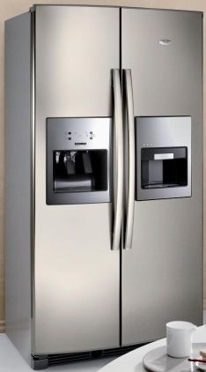
Холодильник

Slide 7
Построен хлевец
На пятеро овец.

Slide 8
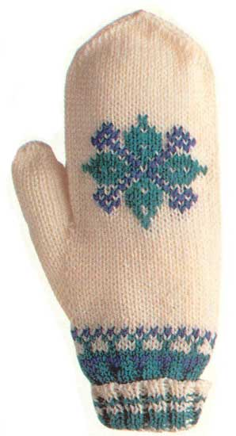
Рукавица

Slide 9
Утка в воде,
А хвост на горе.

Slide 10
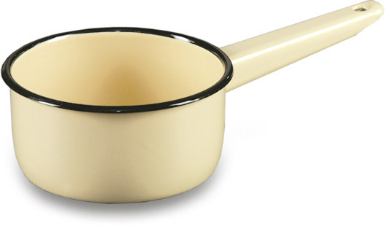
Ковш

Slide 11
Сижу верхом,
Не знаю на ком.

Slide 12
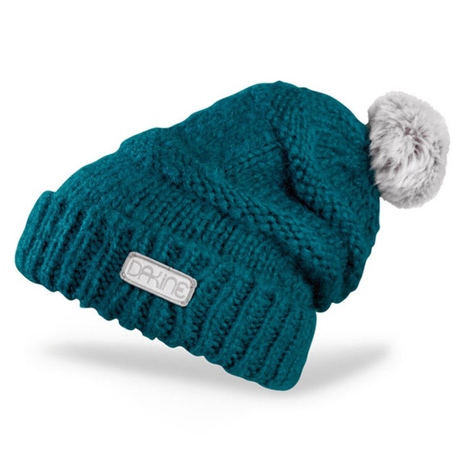
Шапка

Slide 13
Живет в нем вся вселенная,
А вещь обыкновенная.

Slide 14
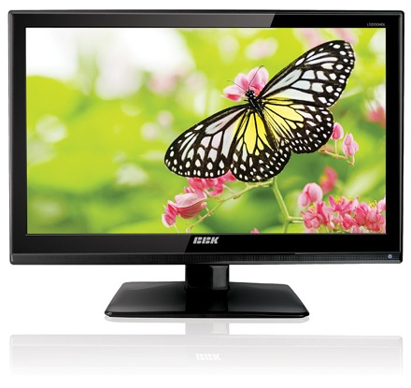
Телевизор

Slide 15
С ногами – без рук,
С боками – без ребер,
С сиденьем – без живота.
Со спиной – без головы.

Slide 16
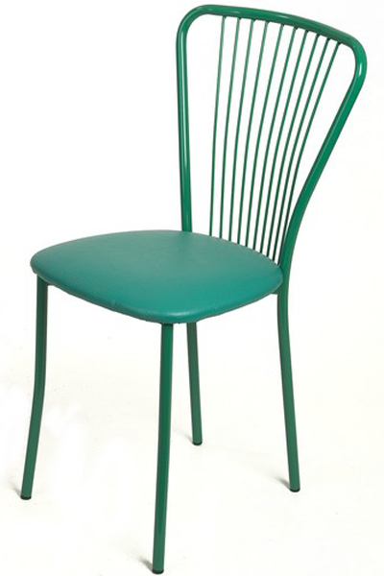
Стул

Slide 17
В ней варят Щи, компот и кашу На всю семью Большую нашу!

Slide 18
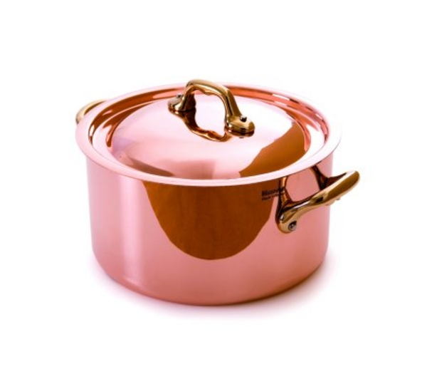
Кастрюля

Slide 19
Под крышей 4 ножки, А на крыше суп, да ложки.

Slide 20
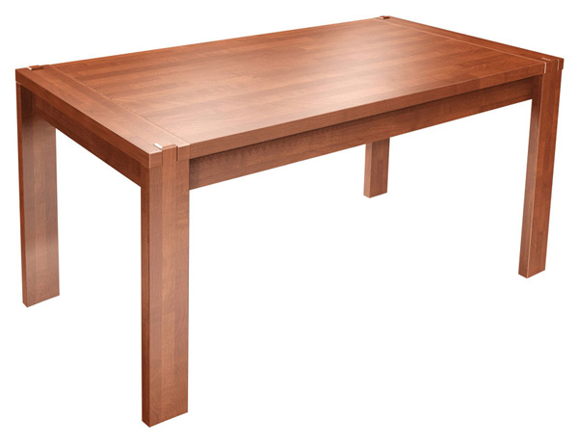
Стол

Slide 21
Ног нет, а ходим, Рта нет, а скажем: Когда спать, когда вставать.

Slide 22
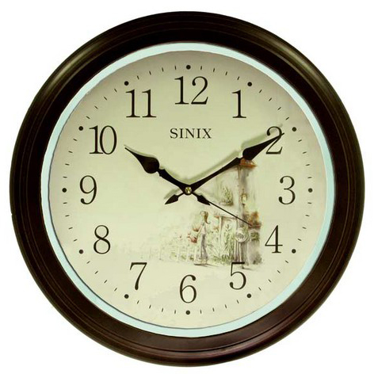
Часы

Slide 24
Физминутка
Паучок ходил по ветке,
А за ним ходили детки
Дождик с неба вдруг полил,
Паучков на землю смыл.
Солнце стало пригревать,
Паучок ползет опять,
А за ним ползут все детки,
Чтобы погулять на ветке!

Slide 26
Физминутка
Тук, ток, туки ток
Бьёт кулак как молоток.
Тук, ток, туки - ток,
Бьёт кулак как молоток.
Тук, тук, тук, туки,
Застучали две руки.
Тук, тук, туки ток,
Застучал мой каблучок…
Тук, тук, тук, туки,
Застучали каблуки…
Тук, тук, тук туки,
Две ноги и две руки.

Slide 28
Конец урока

